Slide 1
OOP mit Java
Vererbung

Slide 2
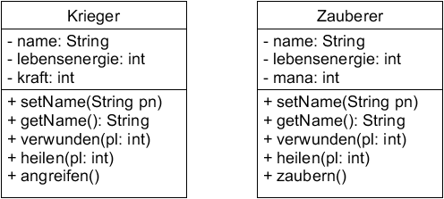
Beispiel: Rollenspiel

Slide 3
Beispiel: Rollenspiel
Gemeinsamkeiten?
Unterschiede?

Slide 4
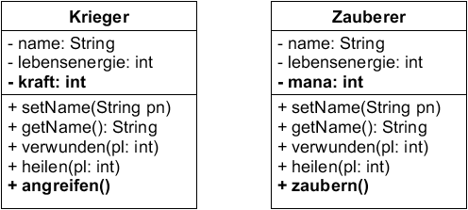
Beispiel: Rollenspiel
Gemeinsamkeiten?
Unterschiede?

Slide 5
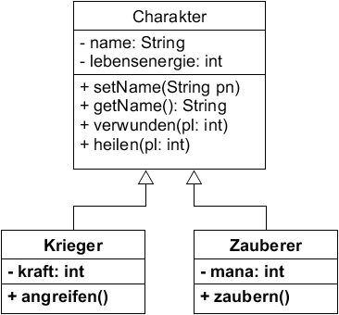
Beispiel: Rollenspiel

Slide 6
Vererbung
Oberklasse
gemeinsame Attribute und Methoden
Unterklassen
„erben“ Attribute und Methoden der Basisklasse
haben zusätzliche Attribute und Methoden

Slide 7
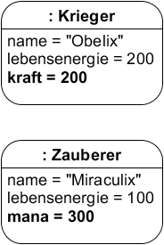
Objekte von Unterklassen
haben Attribute der Oberklasse
und der Unterklasse

Slide 8
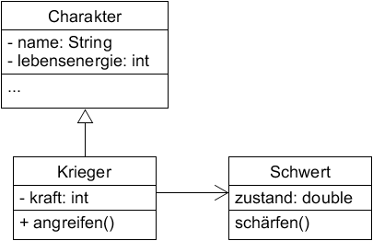
ist- und hat-Beziehung
ein Krieger ist ein Charakter
ein Krieger hat ein Schwert

Slide 9
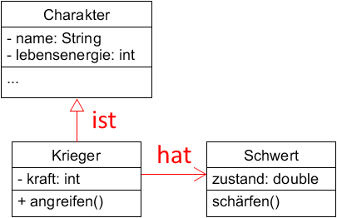
ist- und hat-Beziehung
Vererbung = ist-Beziehung
Assoziation = hat-Beziehung
unterschiedliche
Pfeilspitzen!

Slide 10
Verständnisfrage
Wie sieht ein Objektdiagramm
(Beispiel) aus?

Slide 11
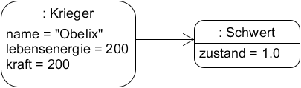
Lösung
Das Krieger-Objekt enthält Attribute von Ober- und Unterklasse.
Für das Schwert braucht es ein eigenes Objekt.

Slide 12
Synonyme
Oberklasse
Superklasse
Basisklasse
Elternklasse
Generalisierung
Unterklasse
Subklasse
abgeleitete Klasse
Kindklasse
Spezialisierung

Slide 13
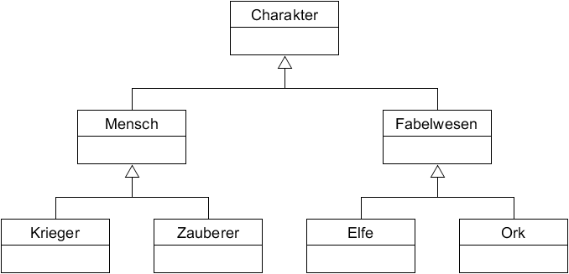
Spielregeln
Oberklasse → beliebig viele Unterklassen
Unterklasse → weitere Unterklassen möglich

Slide 14
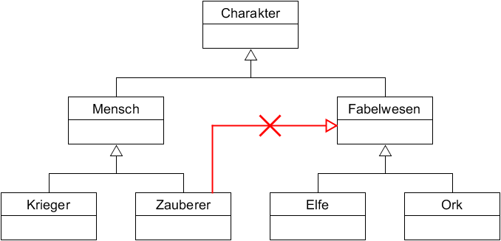
Spielregeln
Eine Klasse darf nur eine Oberklasse haben.
→ Mehrfachvererbung nicht erlaubt.

Slide 15
Autor / Quellen
Autor:
Christian Pothmann (cpothmann.de)
Freigegeben unter CC BY-NC-SA 4.0, Juni 2021

